Slide 1
Bean Autowiring
Autowiring là đưa đối tượng phụ thuộc vào đối tượng bị phụ thuộc một cách tự động.
Có 5 cách dung Autowiring:
no
byName
byType
Constructor
autodetect

Slide 2
Bean Autowiring
byName
Chúng ta khai báo thêm thuộc tính autowire=”byName” thì Spring sẽ tự động đưa đối tượng phụ thuộc vào đối tượng bị phụ thuộc qua phương thức setter của đối tượng bị phụ thuộc.

Slide 3
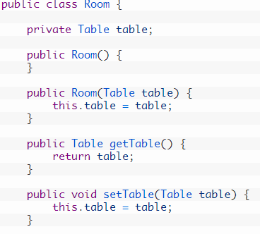
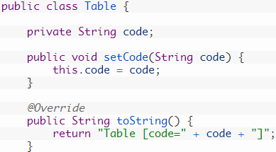
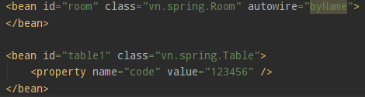
Bean Autowiring
byName

Slide 4
Bean Autowiring
byType
Cách này chúng ta chỉ áp dụng được với những project nhỏ khi mà mỗi đối tượng chỉ có một bean duy nhất trong khung chứa của Spring. Khi đó bằng cách thay đổi thuộc tính autowire=”byType” khi khai báo một bean, Spring sẽ tự động đưa đối tượng phụ thuộc vào đối tượng bị phụ thuộc cũng qua phương thức setter của đối tượng bị phụ thuộc.

Slide 5
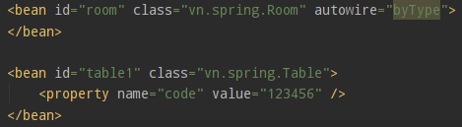
Bean Autowiring
byType

Slide 6
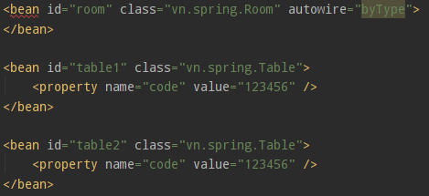
Bean Autowiring
byType

Slide 7
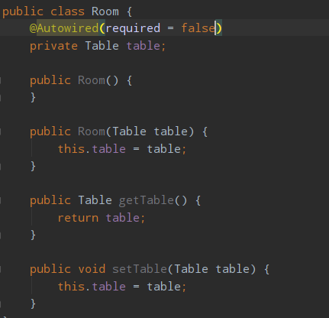
Spring - Annotation Based Configuration
@Autowire

Slide 8
Spring - Annotation Based Configuration
@Qualifier
Trong trường hợp autowire byType, chúng ta không thể khai báo nhiều hơn 1 bean của cùng một đối tượng phụ thuộc trong Spring container.
Để giải quyết lỗi này, chúng ta sẽ sử dụng annotation @Qualifier để chỉ định rõ bean nào của đối tượng Table sẽ được autowire vào bean của đối tượng Room bằng cách chỉnh sửa

Slide 9
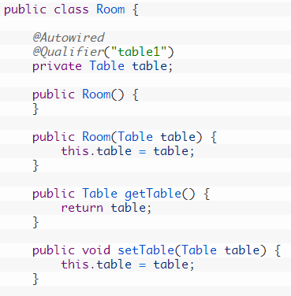
Spring - Annotation Based Configuration
@Qualifier

Slide 10
Spring - Java Based Configuration
@Configuration là một Annotation đánh dấu trên một Class cho phép Spring biết được đây là nơi định nghĩa ra các Bean.
@Bean là một Annotation được đánh dấu trên các method cho phép Spring biết được đây là Bean và sẽ thực hiện đưa Bean này vào Context.
@Bean sẽ nằm trong các class có đánh dấu @Configuration

Slide 11

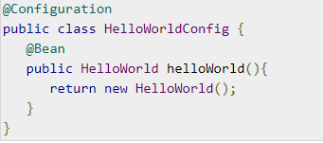
Spring - Java Based Configuration

Slide 12
Custom Event
Cơ bản là khi chương trình của bạn đang vận hành, và có một công việc gì đó, bạn không muốn xử lý trực tiếp tại Class hiện hành hoặc muốn thông báo cho các Đối tượng khác biết bạn vừa làm gì.
Thì bạn sẽ bắn ra một object gọi là Event (sự kiện), có hoặc không thông tin đi kèm, và nhiệm vụ của các thằng khác là đón lấy hay lắng nghe sự kiện đó để xử lý nghiệp vụ của riêng nó, thằng xử lý gọi là Listener.
Thằng gây ra sự kiện gọi là Source.
Còn thằng cầm sự kiện đó ném cho Listener gọi là Pushlisher

Slide 13
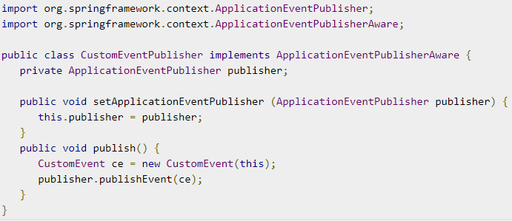
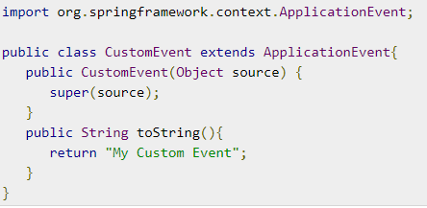
Custom Event
để bắn ra một sự kiện chúng ta sử dụng đối tượng ApplicationEventPublisher

Slide 14
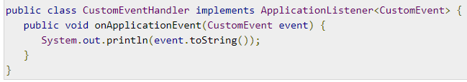
Custom Event
Để lắng nghe các sự kiện do ApplicationEventPublisher bắn ra, chúng ta sử dụng ApplicationListener

Slide 15
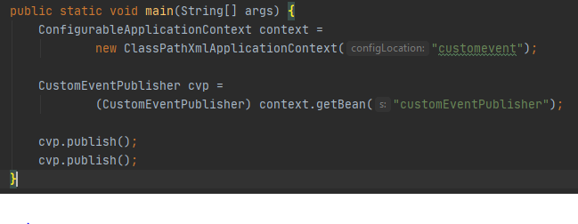
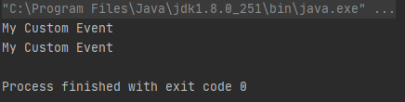
Custom Event

Slide 16
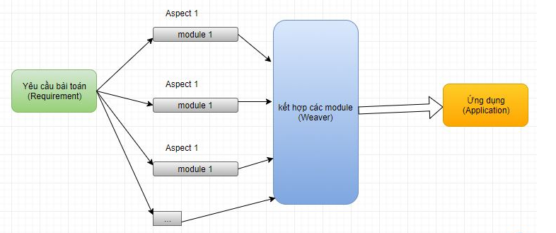
AOP
Aspect Oriented Programming (AOP) – lập trình hướng khía cạnh: là một kỹ thuật lập trình (kiểu như lập trình hướng đối tượng) nhằm phân tách chương trình thành cách moudule riêng rẽ, phân biệt, không phụ thuộc nhau.
Khi hoạt động, chương trình sẽ kết hợp các module lại để thực hiện các chức năng nhưng khi sửa đổi 1 chức năng thì chỉ cần sửa 1 module.

Slide 17
AOP
Các thuật ngữ
Join point: là các điểm trong chương trình ví dụ điểm thực thi method (method execution), điểm xử lý excpetion, field access… Spring chỉ hỗ trợ method execution join point
Advice: một hành động thực hiện ở joint point
Pointcut: Là expression language giúp khớp nối với joint point

Slide 18
AOP
Các thuật ngữ
Introduction: Cho phép introduce các new interface tới bất kì object adviced nào.
Target Object: Object sẽ được adviced
Aspect: là một class bao gồm các advice và các joint point
Interceptor: là một aspect chỉ có duy nhất một advice
AOP Proxy: dùng để cài đặt các Aspect
Weaving: là tiến trình nối các aspect với các object, types để tạo nên advised object.

Slide 19
Log4j
Log4j là một logging framework được sử dụng để theo dõi, ghi nhận những thông tin mà chúng ta muốn khi ứng dụng của chúng ta chạy

Slide 20
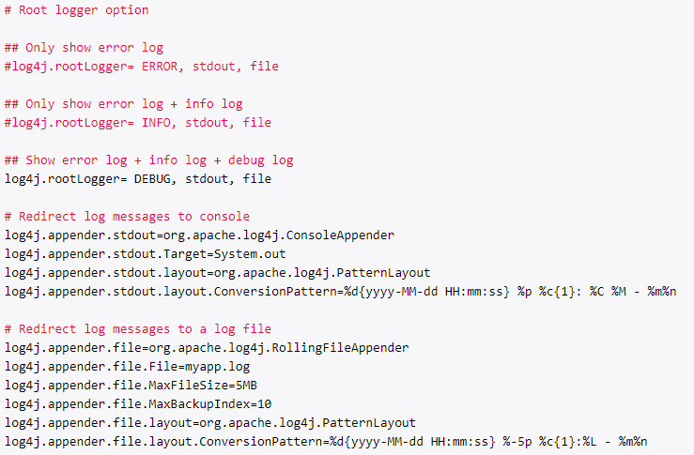
Log4j

Slide 21
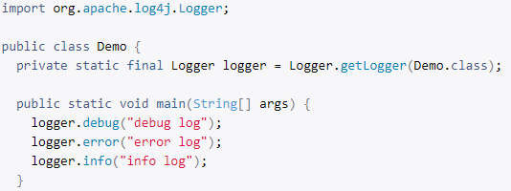
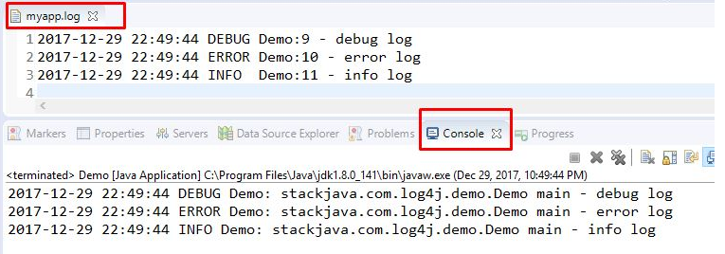
Log4j

